Slide 1
Положение о присвоении званий
«Мастер декоративно-прикладного искусства, народных промыслов и ремёсел Самарской области», «Организация декоративно-прикладного искусства, народных промыслов и ремёсел Самарской области» в контексте проекта стратегии развития народных художественных промыслов Российской Федерации на период до 2020 года

Slide 2
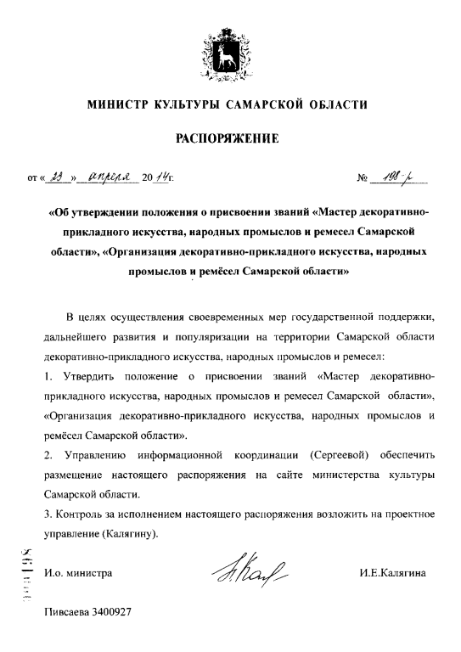

Slide 3
Положение о присвоении званий «Мастер/организация декоративно-прикладного искусства, народных промыслов и ремесел Самарской области», разработано в соответствии с:
Законом Российской Федерации «Основы законодательства Российской Федерации о культуре»;
Федеральным законом от 6 января 1999 г. №7 «О народных художественных промыслах»;
Федеральным законом от 24.07.2007г. №209 «О развитии малого и среднего предпринимательства в Российской Федерации» (в редакции от 28.12.2013 г.);
Приказом Министерства культуры Российской Федерации от 17.12.2008г. № 267 «Об утверждении концепции сохранения и развития нематериального культурного наследия народов Российской Федерации на 2009-2015гг.»;
Приказом министерства промышленности и торговли Российской Федерации от 24.09.2009г. №854 «Об утверждении концепции государственной поддержки организаций народных художественных промыслов на период до 2015 года»;
Законом Самарской области от 3.04.2002 г. №14-ГД «О культуре в Самарской области» (в редакции от 2011 г.).

Slide 4
Мастер декоративно-прикладного искусства, народных промыслов и ремёсел Самарской области – физическое лицо, которое изготавливает изделия определенного вида декоративно-прикладного искусства, народного промысла в соответствии с традициями и/или признанного художественного достоинства. Мастер вправе осуществлять свою деятельность на условиях трудового договора (контракта) или гражданско-правового договора с юридическим лицом либо в качестве индивидуального предпринимателя без образования юридического лица.
Организация декоративно-прикладного искусства, народных промыслов и ремёсел Самарской области – организации (юридические лица) любых организационно-правовых форм и форм собственности, зарегистрированные на территории Самарской области, в объёме отгруженных (подлежащих реализации путём поставки или иной продажи либо обмена) товаров собственного производства (работ, услуг, выполненных, оказанных своими силами) которых изделия народных художественных промыслов, поданным федерального государственного статистического наблюдения за предыдущий год, составляют не менее 50 процентов.

Slide 5
Выдвижение на соискание Звания осуществляется по ходатайству:
главы муниципального образования;
творческого союза, иного творческого общественного объединения;
органа управления культурой муниципального образования;
мастера или организации, работающих на территории муниципального района (городского округа), сохраняющих и развивающих декоративно-прикладное искусство, народные промыслы и ремесла Самарской области.

Slide 6
Для рассмотрения вопроса о присвоении Звания заявители представляют до 1 декабря текущего года в ГБУК «Агентство социокультурных технологий» следующие документы (в 1 экземпляре):
личное заявление;
ходатайство выдвигающего органа в свободной форме;
творческую характеристику с указанием достижений, выставок декоративно-прикладного искусства, фестивалей, конкурсов, в которых принимал участие претендент на присвоение Звания, сведения о наградах, поощрениях и иных достижениях в сфере сохранения народных художественных традиций, данные о руководстве мастер-классами, семинарами, творческими лабораториями;
сведения о персональных выставках за последние пять лет (с указанием времени и места проведения, фотографиями, откликами в СМИ);
подтверждение о наличии не менее 10-ти творческих работ на CD-носителях, фотоальбом изделий (фотографии размером 9 x 12 см), созданных в течение последних 5 лет, с указанием их названия и материала, из которого они изготовлены;
список опубликованных работ (в том числе методических);
не менее двух отзывов или рецензий о творчестве претендента на Звание специалистов декоративно-прикладного искусства и искусствоведов;
копии дипломов лауреатов и грамот, подтверждающих участие мастера или организации в выставках, ярмарках, конкурсах и других мероприятиях.

Slide 7
Критерии общественного признания творчества кандидата, учитываемыми при решении вопроса о присвоении Звания являются:
сохранение художественно-стилевых особенностей и традиционных образов в произведениях декоративно-прикладного искусства, народных промыслов и ремёсел;
сохранение художественно-технических приёмов, технологий, материалов, типов изделий и форм, характерных для данного вида промысла или ремесла;
использование в процессе производства изделий метода творческого варьирования, не приводящего к снижению художественного уровня и качества изделий;
авторский стиль в произведениях декоративно-прикладного искусства;
соединение художественного и утилитарного назначения произведений;
активная творческая деятельность мастера или организации в области декоративно-прикладного искусства, народных художественных промыслов и ремесел;
педагогическая деятельность и передача собственного практического опыта ученикам.

Slide 8
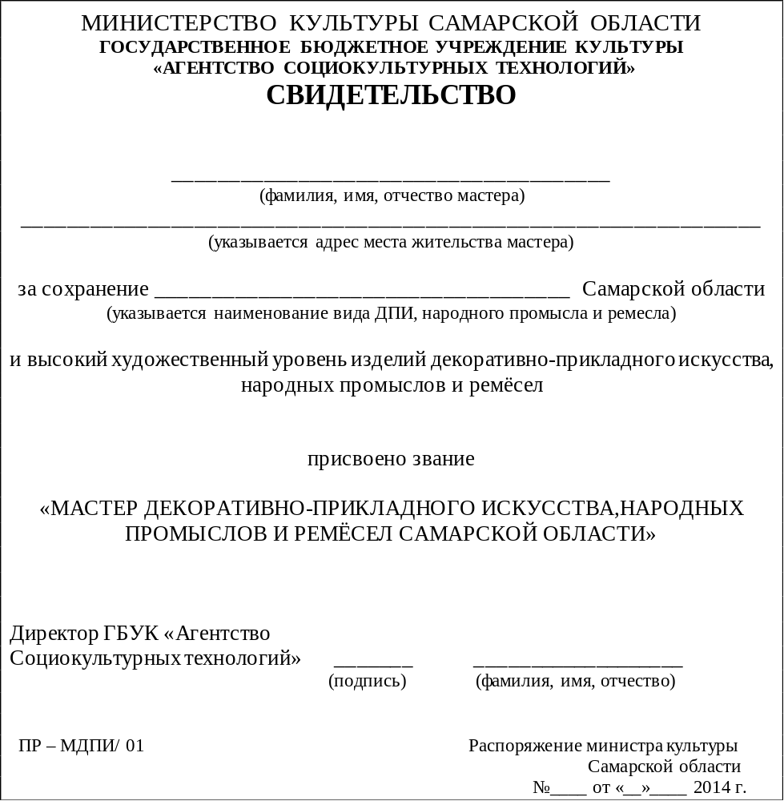

Slide 9
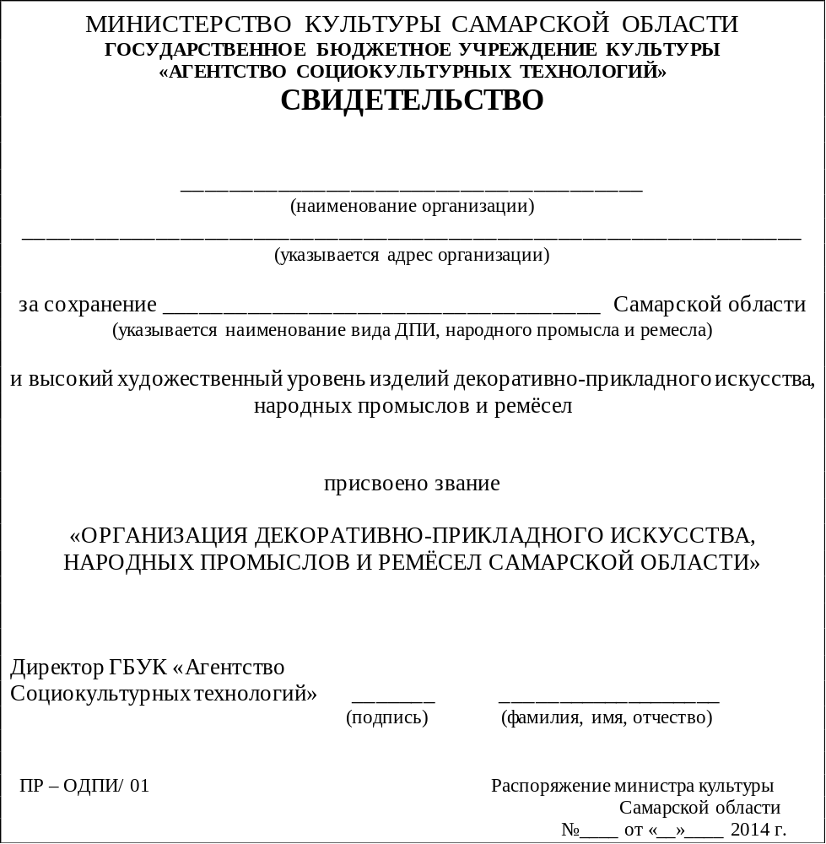

Slide 10
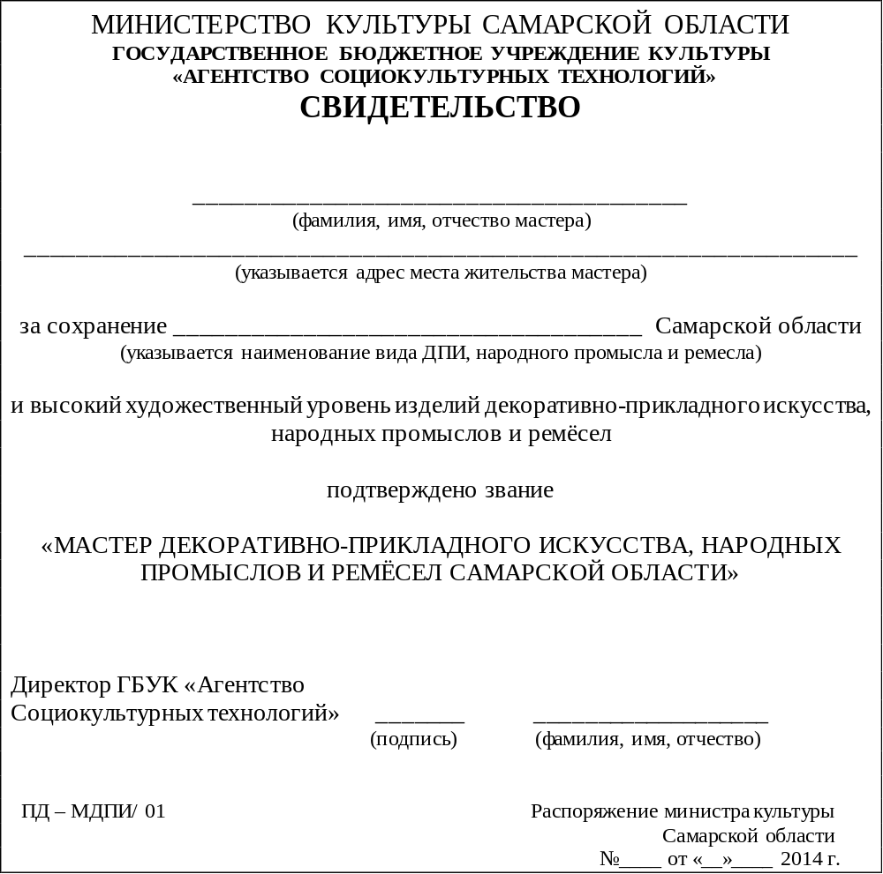

Slide 11
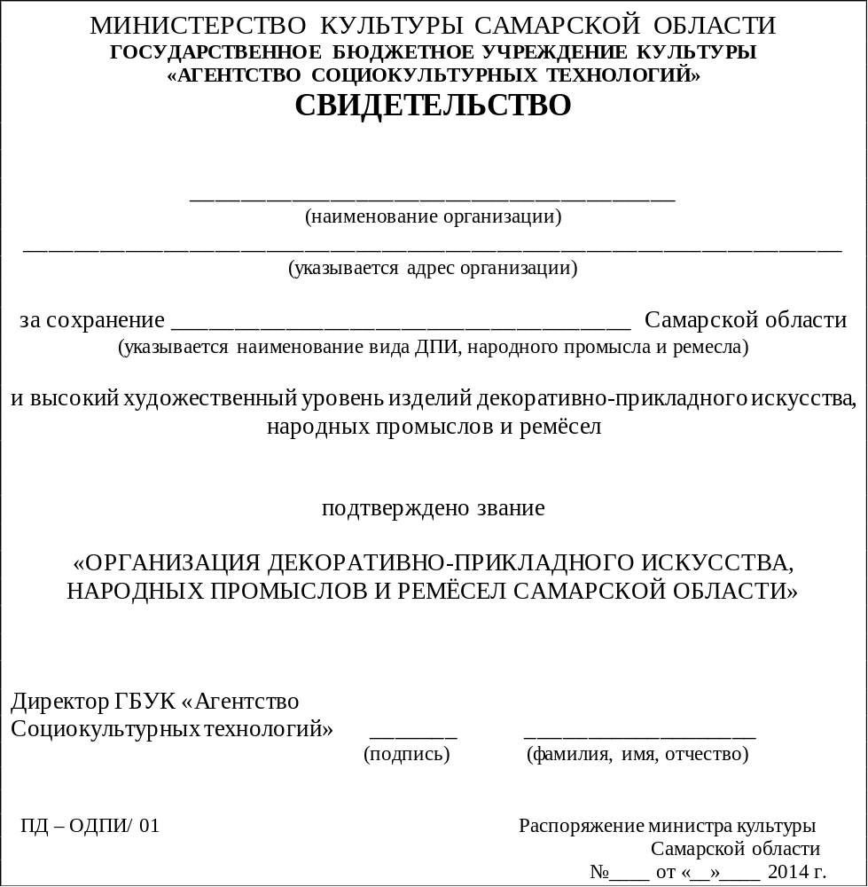

Slide 12
Состав аттестационной комиссии по присвоению, подтверждению и снятию званий
«Мастер декоративно-прикладного искусства, народных промыслов и ремёсел Самарской области», «Организация декоративно-прикладного искусства, народных промыслов и ремёсел Самарской области»
Калягина Ирина Евгеньевна - заместитель министра, руководитель проектного управления министерства культуры Самарской области, председатель аттестационной комиссии
по согласованию - представитель департамента развития предпринимательства министерства экономического развития, инвестиций и торговли Самарской области
по согласованию - представитель департамента туризма Самарской области
Кравченко Ольга Викторовна - директор государственного бюджетного учреждения культуры «Агентство социокультурных технологий», заместитель председателя аттестационной комиссии
при назначении - директор ГБУК «Самарский областной историко-краеведческий музей им. П.В. Алабина», заместитель председателя аттестационной комиссии
Филатова Яна Игоревна - заведующая отделом декоративно-прикладного творчества и ремёсел ГБУК «Агентство социокультурных технологий», ответственный секретарь аттестационной комиссии

Slide 13
Члены аттестационной комиссии
Андреева Людмила Васильевна - председатель предметно-цикловой комиссии декоративно-прикладного искусства ГБОУ СПО - техникум «Самарской областное училище культуры и искусств», преподаватель, член Союза художников России
Бахарева Людмила Анатольевна - заведующая выставочным отделом ГБУК «Самарский областной историко-краеведческий музей им. П.В. Алабина»
Ведерникова Тамара Ивановна - доцент кафедры теории и истории культуры ФГБОУ ВО «Самарская государственная академия культуры и искусств», кандидат исторических наук;
Данилова Светлана Викторовна - руководитель галереи «Новое пространство» в структуре ГБУК «Самарская областная универсальная научная библиотека»;
Емельянов Олег Николаевич - доцент кафедры декоративно-прикладного творчества ФГБОУ ВО «Самарская государственная академия культуры и искусств», член творческого Союза художников
Лосева Наталья Юрьевна - заведующая отделом этнографии ГБУК «Самарский областной историко-краеведческий музей им. П.В. Алабина»
Мельников Иван Иванович - председатель Самарского регионального отделения Всероссийской творческой общественной организации «Союз художников России», заслуженный художник России, скульптор
Мисюк Галина Михайловна - директор ГБОУ СПО - техникум «Самарское художественное училище имени К.С. Петрова-Водкина», член Союза художников России
Петрова Татьяна Анатольевна - кандидат искусствоведения, заместитель директора по науке ГБУК «Самарский областной художественный музей»
Столярова Елена Георгиевна - заведующая кафедрой декоративно-прикладного творчества ФГБОУ ВО «Самарская государственная академия культуры и искусств», кандидат искусствоведения, доцент

Slide 14
Нормативы творческой деятельности мастера или организации декоративно-прикладного искусства, народных промыслов и ремёсел:
общий стаж творческой деятельности претендента на звание по определённому виду декоративно-прикладного искусства, народному промыслу или ремеслу должен составлять не менее 5 лет;
участие в межрегиональных, всероссийских и международных выставках, ярмарках – не реже одного раза в два года;
участие в областных выставках, ярмарках – не реже одного раза в год;
персональная выставка – не менее одной раз в два года.

Slide 15
Звание «Мастер декоративно-прикладного искусства, народных промыслов и ремёсел Самарской области» дает право:
быть участником выставок декоративно-прикладного искусства, принимать участие в праздничных и других массово-зрелищных мероприятиях, проводимых при поддержке Министерства культуры Самарской области, а также органов управления культуры муниципальных образований Самарской области;
принимать участие в проведении областных творческих лабораторий, мастер-классов, уроков открытого мастерства;
иметь личное клеймо на производимой продукции;
на выставочную площадь, имеющуюся в государственных бюджетных учреждениях культуры и осуществляющих деятельность по популяризации творческого потенциала Самарской области (Арт-фойе ЦРК «Художественный» в структуре ГБУК «Агентство социокультурных технологий», галерея «Новое пространство» в структуре ГБУК «Самарская областная универсальная научная библиотека», выставочные залы ГБУК «Самарский областной историко-краеведческий музей им. П.В. Алабина»);
возможность участия в составе делегаций Самарской области (либо в качестве представителей Самарской области) во всероссийских/межрегиональных мероприятиях;
право на получение в приоритетном порядке торговых мест, выделенных на основании распорядительных документов местных органов самоуправления, для реализации сувенирной продукции и изделий НХП;
претендовать на получение звания «Заслуженный работник культуры Самарской области».

Slide 16
Звание «Организация декоративно-прикладного искусства, народных промыслов и ремёсел Самарской области» дает право:
быть участником выставок декоративно-прикладного искусства, принимать участие в праздничных и других массово-зрелищных мероприятиях, проводимых при поддержке Министерства культуры Самарской области, а также органов управления культуры муниципальных образований Самарской области;
принимать участие в проведении областных творческих лабораторий, мастер-классов, уроков открытого мастерства;
иметь личное клеймо на производимой продукции;
на выставочную площадь, имеющуюся в государственных бюджетных учреждениях культуры и осуществляющих деятельность по популяризации творческого потенциала Самарской области ( Арт-фойе ЦРК «Художественный» в структуре ГБУК «Агентство социокультурных технологий», галерея «Новое пространство» в структуре ГБУК «Самарская областная универсальная научная библиотека», выставочные залы ГБУК «Самарский областной историко-краеведческий музей им. П.В. Алабина»);
возможность участия в составе делегаций Самарской области (либо в качестве представителей Самарской области) во всероссийских/межрегиональных мероприятиях;
право на получение в приоритетном порядке торговых мест, выделенных на основании распорядительных документов местных органов самоуправления, для реализации сувенирной продукции и изделий НХП;
право на получение субсидий в рамках областных конкурсов по поддержке и развитию субъектов малого и среднего предпринимательства, реализуемых Министерством экономического развития, инвестиций и торговли Самарской области.

Slide 17
Спасибо за внимание!

